Slide 1

BROWNFIELD A JEHO PŘESTAVBA

Slide 2
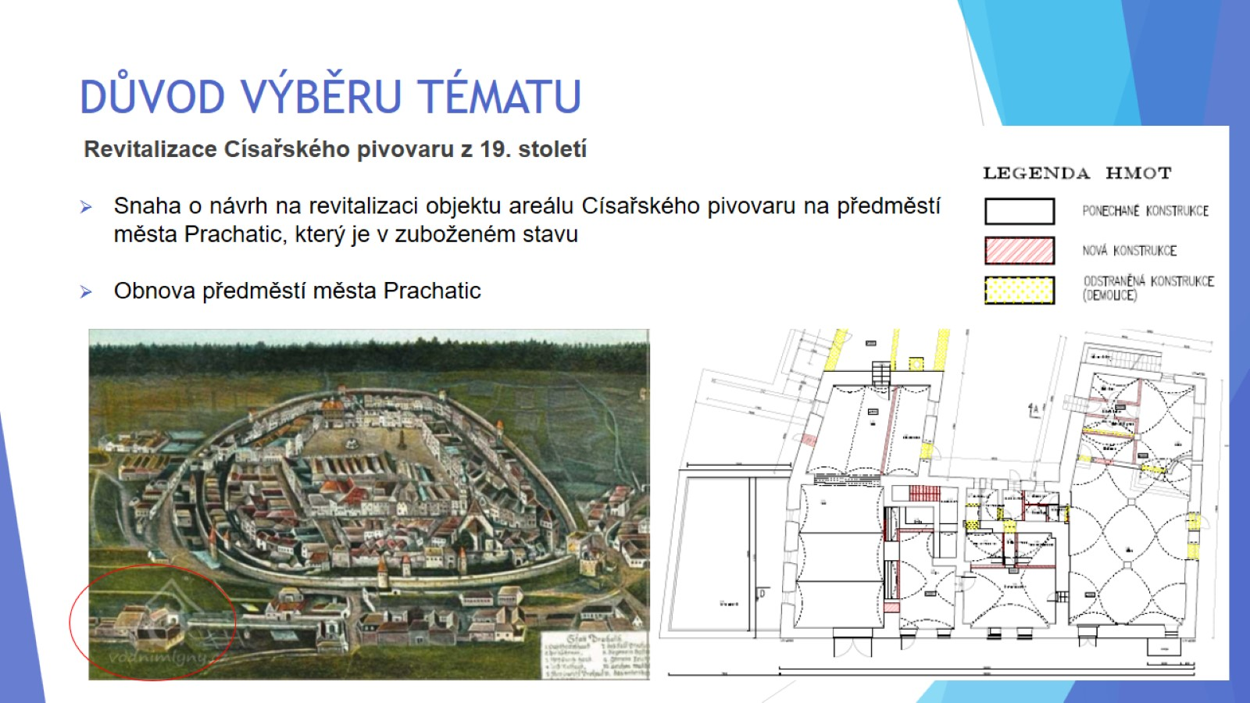
DŮVOD VÝBĚRU TÉMATU

Slide 3
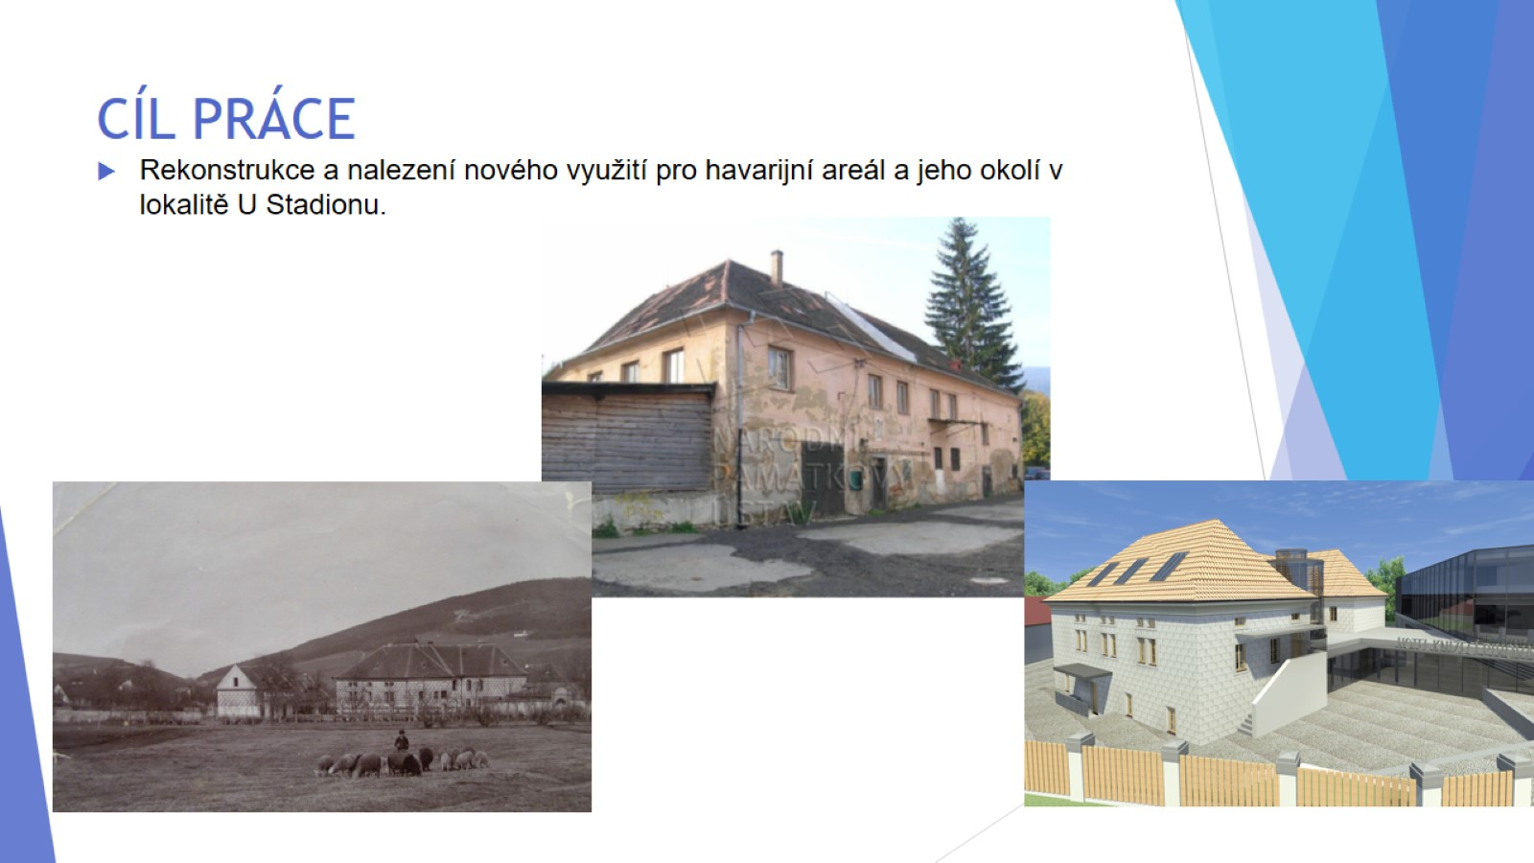
CÍL PRÁCE

Slide 4
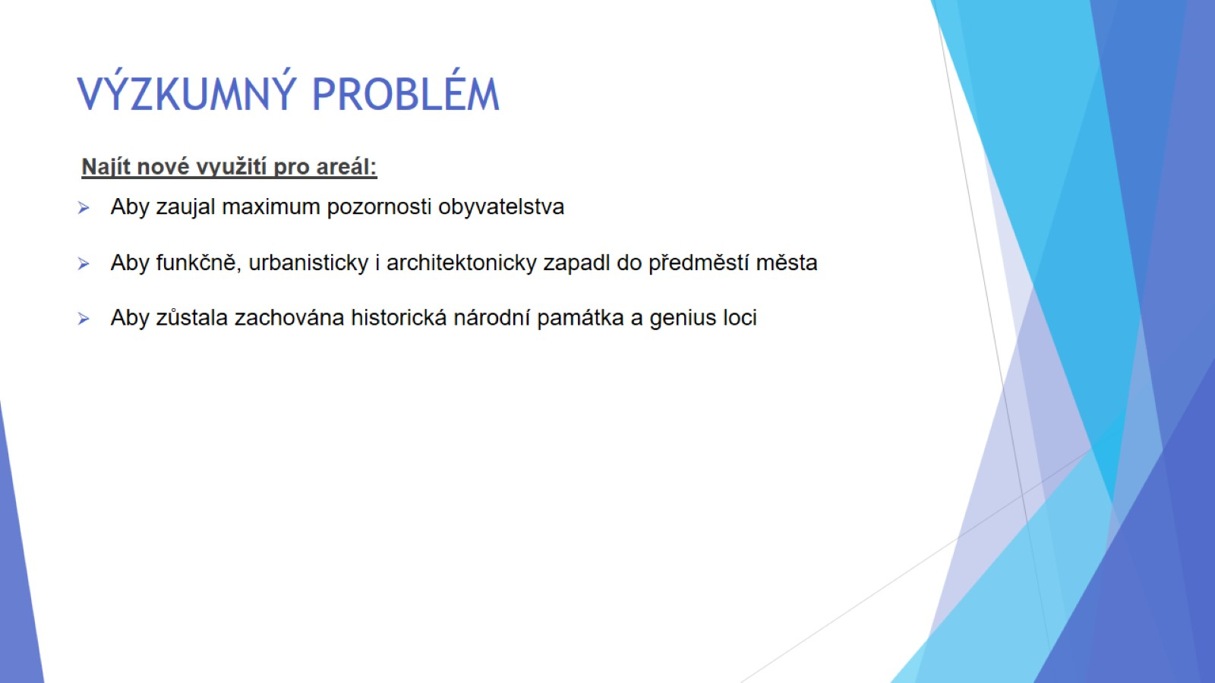
VÝZKUMNÝ PROBLÉM

Slide 5
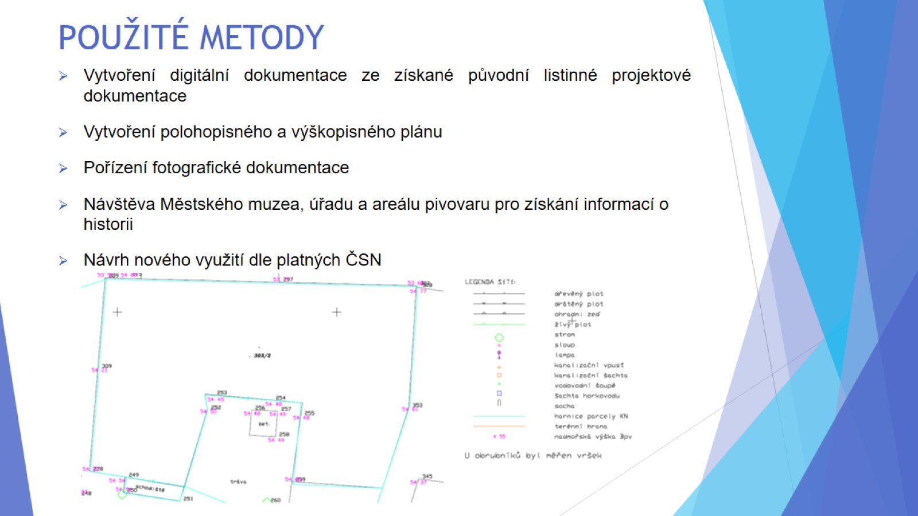
POUŽITÉ METODY

Slide 6
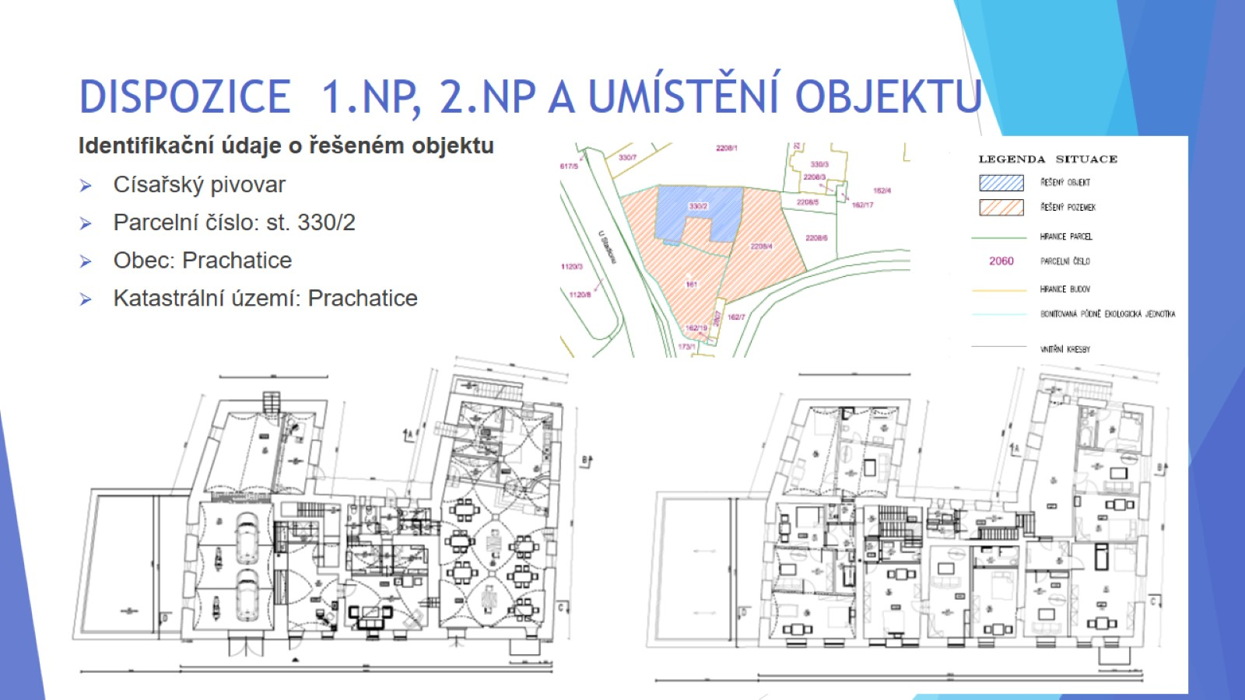
DISPOZICE 1.NP, 2.NP A UMÍSTĚNÍ OBJEKTU

Slide 7
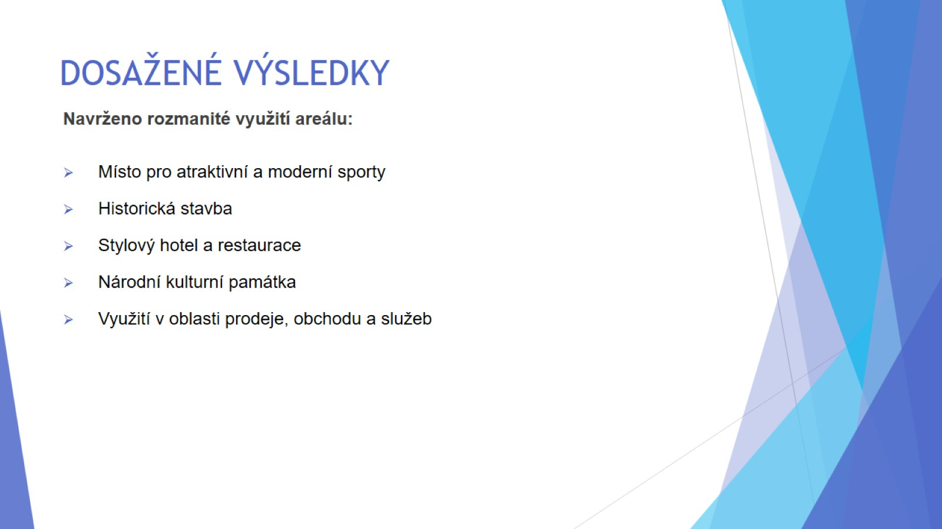
DOSAŽENÉ VÝSLEDKY

Slide 8
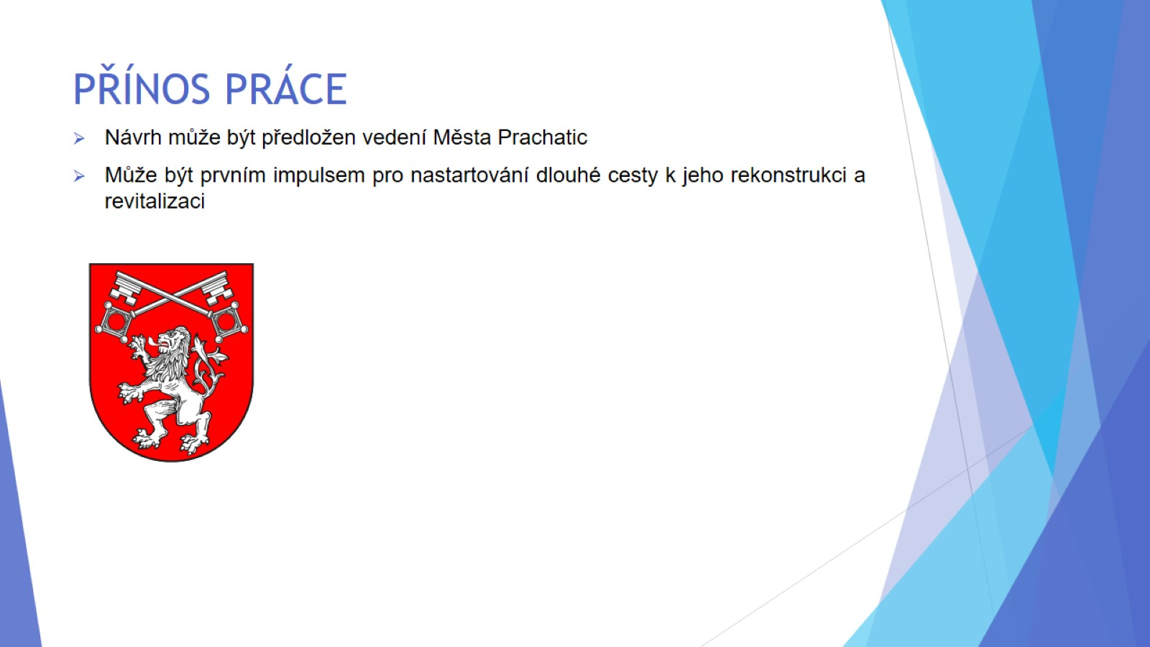
PŘÍNOS PRÁCE

Slide 9

ZÁVĚREČNÉ SHRNUTÍ

Slide 10
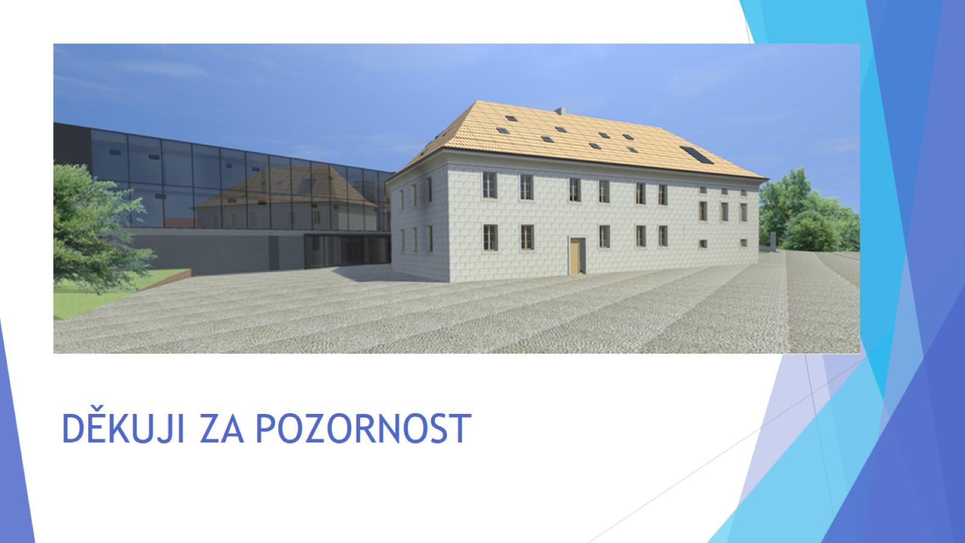
DĚKUJI ZA POZORNOST

Slide 11
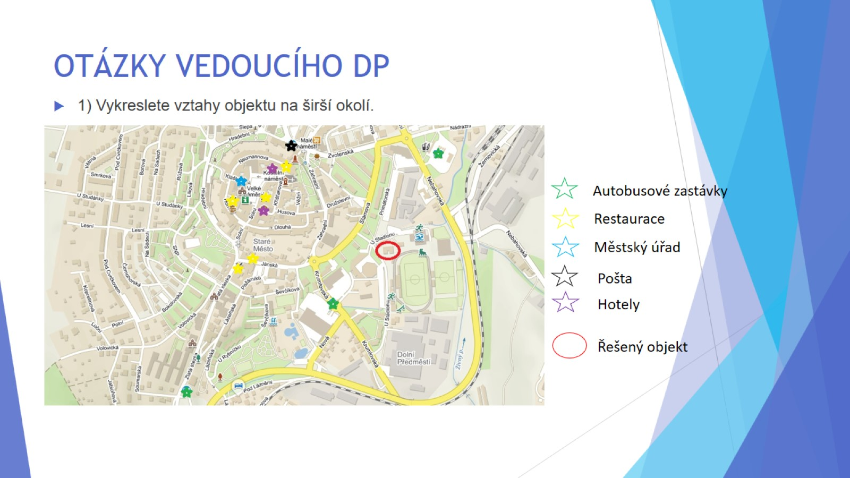
OTÁZKY VEDOUCÍHO DP

Slide 12
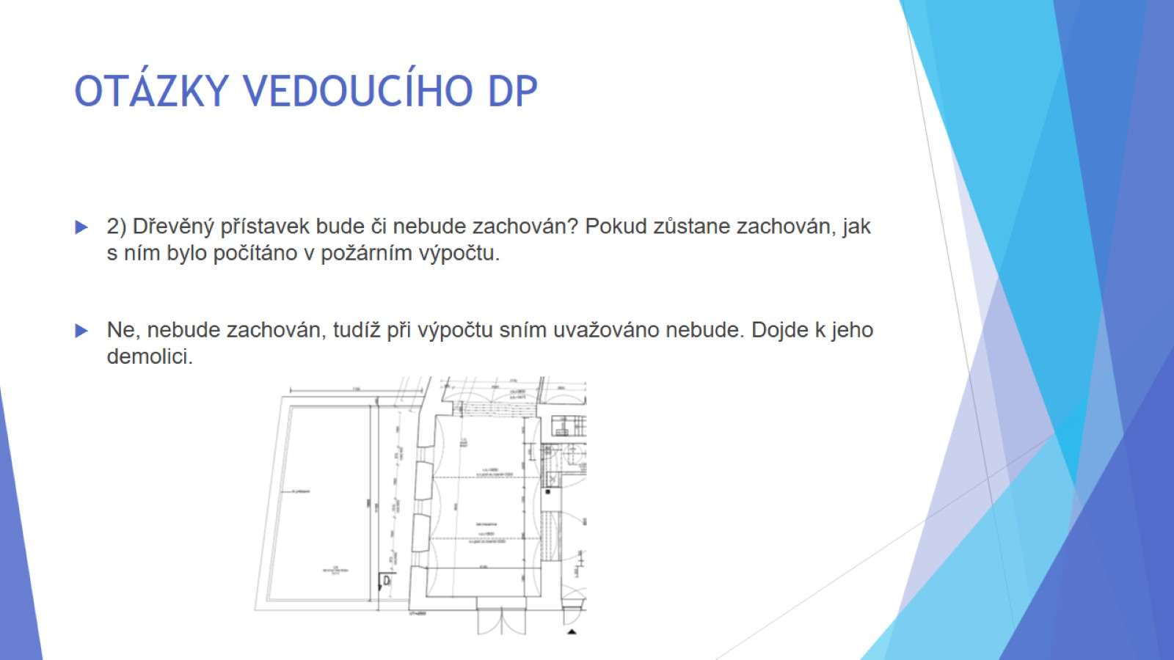
OTÁZKY VEDOUCÍHO DP

Slide 13
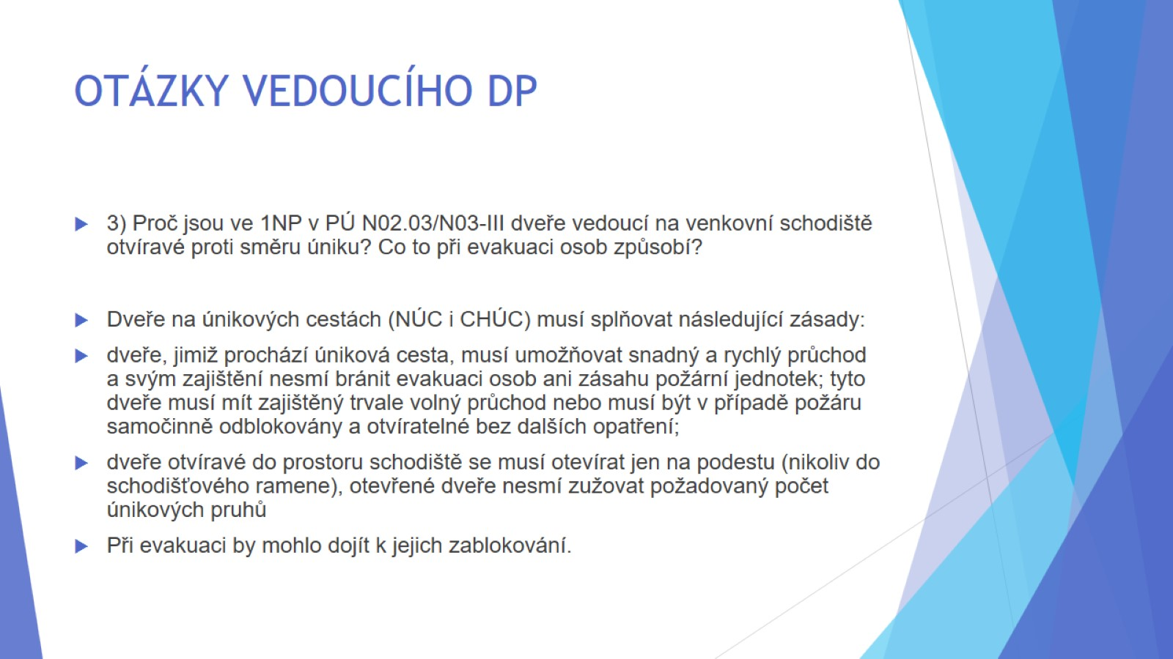
OTÁZKY VEDOUCÍHO DP

Slide 14
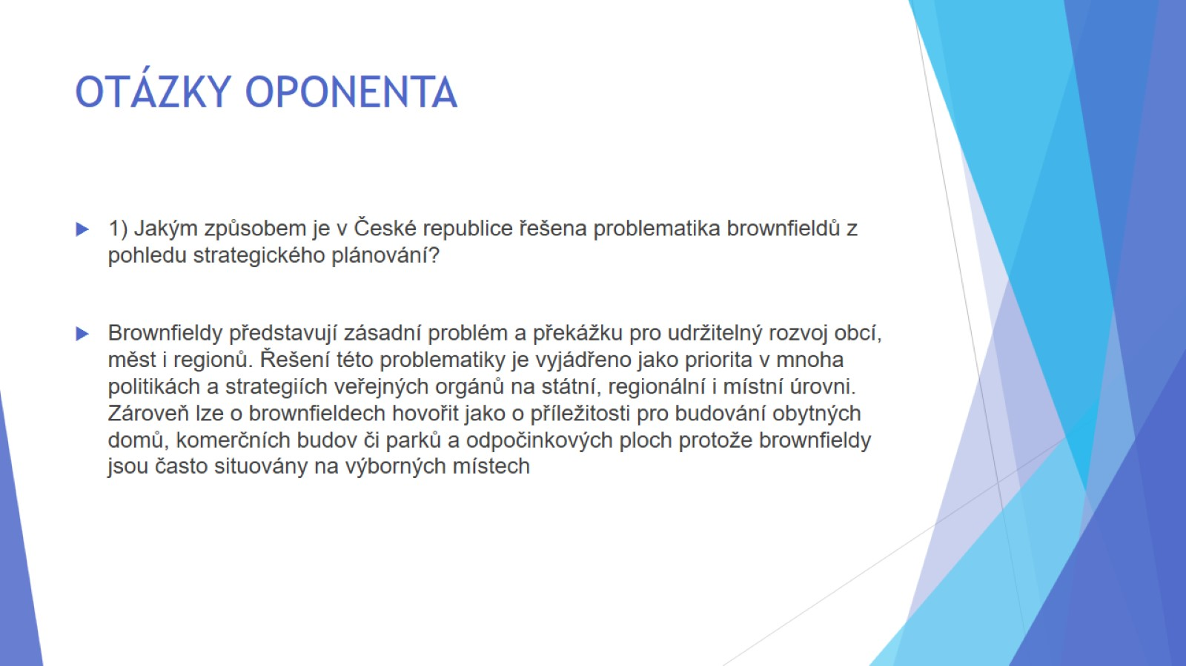
OTÁZKY OPONENTA

Slide 15
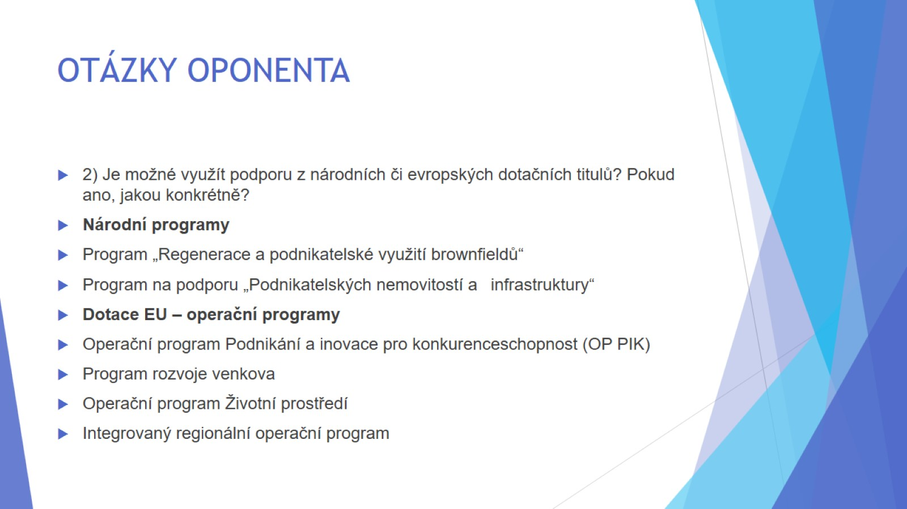
OTÁZKY OPONENTA

